Slide 1

Module 1.6 Uitgebreide konsepte van sagteware

Slide 2
INHOUD
Geïntegreerde sagteware
Lisensiëringsooreenkomste
Gratis sagteware!
Stelselsagteware
Toets en verbeter
Skriftelike module-aktiwiteit

Slide 3
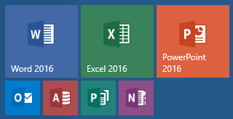
Geïntegreerde sagteware
Voordele:
Verskillende pakkette het soortgelyke koppelvlakte
Verskillende pakkete is ontwerp om data met mekaar te kan uitruil en deel
Word verkoop as ’n pakket (‘suite’) van programme – een aankope
Voorbeeld van geïntegreerde sagteware
Microsoft Office:
Notes:
Voordat die grafiese gebruikerskoppelvlak (GUI) ontwikkel is, het programme baie anders gelyk (hulle het verskillende soorte koppelvlakke gehad). Dit was daarom nogal moeilik om te leer hoe om ’n nuwe program te gebruik. Dit was ook baie moeilik om data tussen programme uit te ruil.

Slide 4
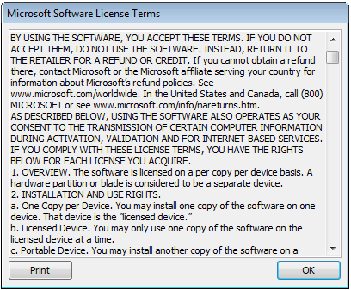
Lisensiëringsooreenkomste
Hierdie is eintlik ’n wettige kontrak tussen jou as gebruiker en die maatskappy wat die sagteware verskaf. Hierdie ooreenkomste word EULAs of End-User Licence Agreements genoem.
1. OVERVIEW. These license terms permit installation and use of one copy of the software on one device, along with other rights, all as described below.
2. INSTALLATION AND USE RIGHTS. Before you use the software under a license, you must assign that license to one device. That device is the “licensed device.” A hardware partition or blade is considered to be a separate device.
a. Licensed Device. You may install and use one copy of the software on the licensed device.
b. Portable Device. You may install another copy on a portable device for use by the single primary user of the licensed device.
c. Separation of Components. The components of the software are licensed as a single unit. You may not separate the components and install them on different devices.
Notes:
Interessante feit: Jy word toegelaat om jou programmatuur op jou rekenaar en nog ‘n draagbare toestel installeer. Dit is belangrik dat jy jou lisensie voorwaardes versigtig deurlees.

Slide 5
Lisensiëringsooreenkomste
Roof van sagteware
Onwettige installering, kopiëring en verspreiding van eiendomsregtelike sagteware

Meeste sagteware moet nou aanlyn geregistreer of geaktiveer word. In ’n poging om roof van sagteware te verminder
Roof van sagteware is ’n misdaad en kan in swaar boetes of selfs tronkstraf uitloop!

Slide 6
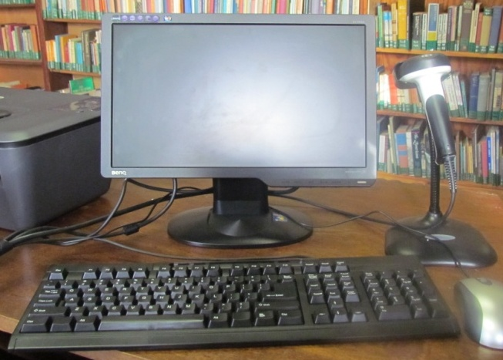
Lisensiëringsooreenkomste
Enkelgebruikerlisensie
Dit beteken gewoonlik dat jy slegs EEN kopie van die sagteware kan installeer.
Jy kan ook een rugsteunkopie van die media (CD of DVD) wat die sagteware bevat, maak.

Slide 7
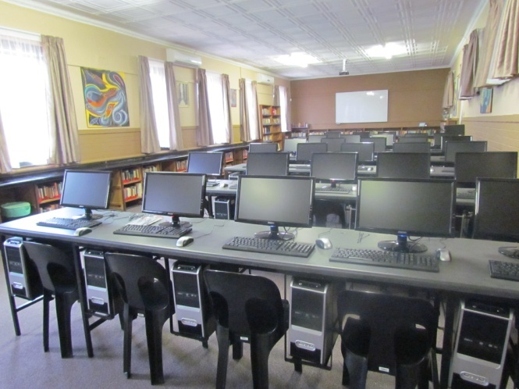
Lisensiëringsooreenkomste
Terreinlisensie
Onbeperkte aantal installerings binne die maatskappy of organisasie
Duurder as ’n enkelgebruiker-lisensie, maar goedkoper as om ’n enkele kopie vir elke rekenaar te koop.
(Word ook soms Volume licencing genoem)

Slide 8
Gratis sagteware
Freeware en Shareware
FREEWARE
Volledige sagteware wat gebruik en gekopieer kan word sonder enige beperkinge
SHAREWARE
Sagteware wat jy gratis kan aflaai en vir ’n beperkte tydperk gratis kan gebruik. Nadat die toetstydperk verby is, of indien jy die volledige weergawe wil kry, moet jy daarvoor betaal.

Slide 9


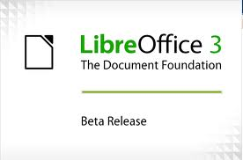


Gratis sagteware
Oopbronsagteware (OSS)
Sagteware wat vrylik gebruik, aangepas en versprei mag word, maar nie verkoop mag word nie.
Voorbeelde van oopbronsagteware:
Linux-bedryfstelsel
Kantoorpakkette OpenOffice en LibreOffice
Java-programmeringstaal
MySQL-databasisstelsel
Notes:
Oopbronprogrammatuur mag aangepas word, maar nie verkoop word nie. Daar kan vir die ondersteunende materiaal en dokumentasie geld gevra word (dis net die programkode wat gratis is).

Slide 10
Gratis sagteware
Oopbronsagteware - vervolg
Potensiële nadele van oopbronsagteware:
Geen versekering van kwaliteit of dat dit reg werk nie
Daar is dikwels baie verskillende weergawes van dieselfde produk
Kan dit gewoonlik net van die internet verkry – kan baie data gebruik en tyd neem
Nie so algemeen gebruik nie
Dokumentasie en ondersteuning mag moeilik toegangbaar wees

Slide 11
Gratis sagteware
©
Kopiereg
Kopiereg: verwys na die wettige reg om kopieë te maak, te publiseer en te verkoop.
Intellektuele eiendom: breër konsep – erken die eienaarskap van die persoon wat met die oorspronklike idee of gedagte opgekom het.
Creative Commons: nie-winsgewende organisasie wat die deel en gratis gebruik van kennis en produkte wettiglik aanmoedig.

Slide 12

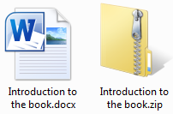

stelselsagteware
Nutsprogramme
Saamperssagteware
Gebruik om saamgeperste (kleiner) kopieë van ’n lêer te maak

Slide 13
Aktiwiteit 1
Saampersing van lêers en lêergidse

Slide 14
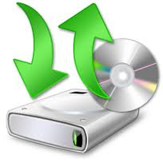
stelselsagteware
Nutsprogramme
Rugsteun
Gereelde rugsteun van jou lêers is noodsaaklik, omdat…
Lêers kan per ongeluk uitgevee of met ’n verkeerde weergawe van die lêer vervang word
Lêers kan korrup raak wanneer mens nie die rekenaar reg afsit nie, wanneer die krag afgaan, of deur rekenaarvirusse
Stoortoestelle (skyfaandrywers) kan faal

Slide 15
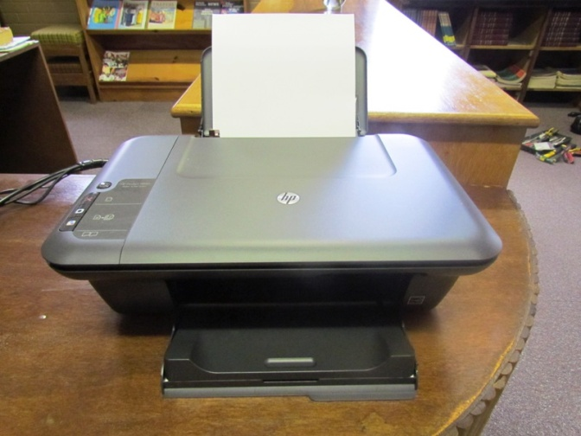
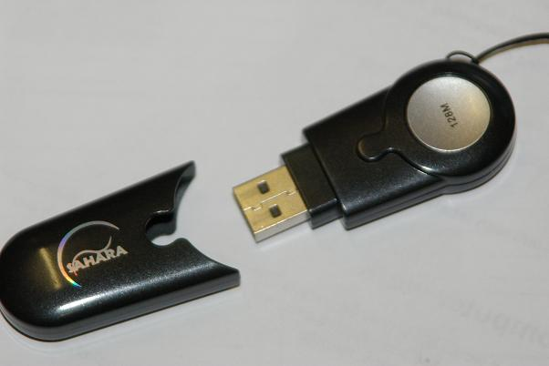
stelselsagteware
Drywerprogramme
Elke toestel – van ’n flash-skyf tot by ’n drukker – word deur ’n drywerprogram beheer.
’n Drywerprogram is sagteware wat jou rekenaar in staat stel om met apparatuur of toestelle te kommunikeer.

Slide 16
Toets en verbeter
Geïntegreerde sagteware
Lisensiëringsooreenkomste
Gratis sagteware
Stelselsagteware

Slide 17
Skriftelike module-aktiwiteit

